Slide 1
HO CHI MINH UNIVERSITY OF TECHNOLOGY AND EDUCATION
SEMINAR NODEJS
Lecture: Nguyễn Thanh Phước
Presenter: Nhóm 10
Trần Bảo Đan - 16110044
Nguyễn Huy Cường - 16110028

Slide 2
TÓM TẮT CÁC NỘI DUNG TRÌNH BÀY
01
NODEJS LÀ GÌ ?
02
NODEJS SỬ DỤNG ĐỂ LÀM GÌ ?
03
EXPRESS FRAMEWORK TRONG NODEJS LÀ GÌ ?
04
MIDDLEWARE LÀ GÌ ?
05
CÁC MIDDLEWARE NÀO SỬ DỤNG PHỔ BIẾN ?

Slide 3
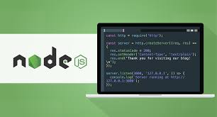
Node.js là gì?

Slide 4
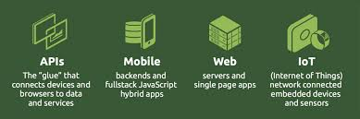
Nodejs sử dụng để làm gì ?

Slide 5

Express framework trong nodejs là gì ?

Slide 6
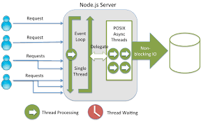
Middleware là gì ?

Slide 7

Các middleware nào sử dụng phổ biến ?
BODY-PARSER
CORS
CRYPTO
JSON WEB TOKEN
MULTER
NODEMON
SEQUELIZE
TEDIOUS

Slide 8
THANK YOU
FOR YOUR ATTENTION!
FOR YOUR ATTENTION!

